Slide 1

模块3 接口测试执行
任务3.2.8 授权设置

Slide 2
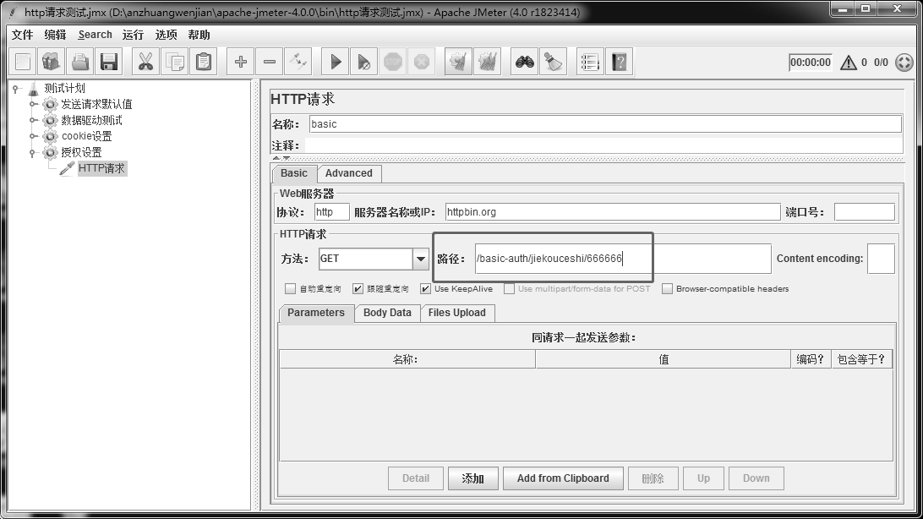
授权设置—Basic Auth
请求URL为：http://httpbin.org/basic-auth/{username}/{passwd}
设置username为jiekouceshi，passwd为666666。新建HTTP请求名称为basic的GET请求，设置信息，如图4-3-2-63所示。
图4-3-2-63

Slide 3
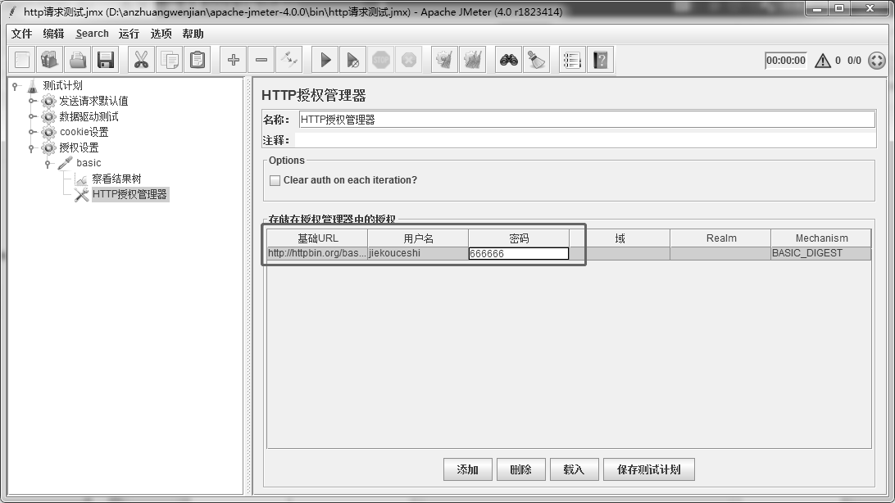
授权设置—Basic Auth
添加HTTP授权管理器，选中请求>添加>配置元件>HTTP授权管理器，配置信息，如图4-3-2-64所示。
图4-3-2-64

Slide 4
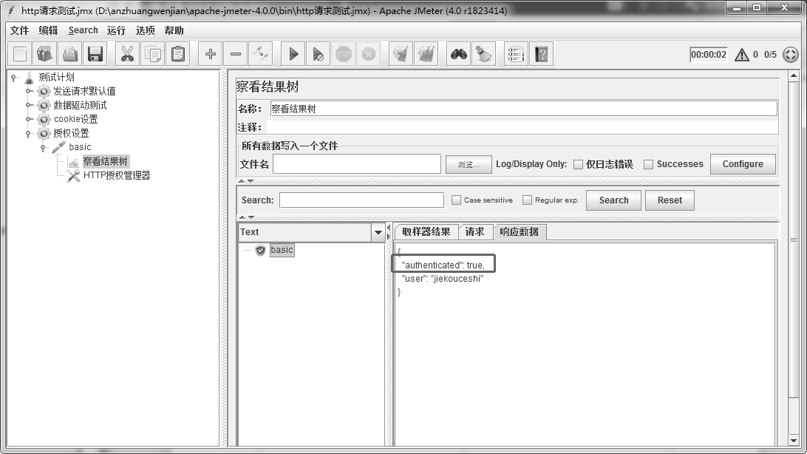
授权设置—Basic Auth
创建察看结果树，单击页面中的绿色方向箭头按钮，然后在察看结果树中查看响应数据结果，如
图4-3-2-65所示。
图4-3-2-65

Slide 5
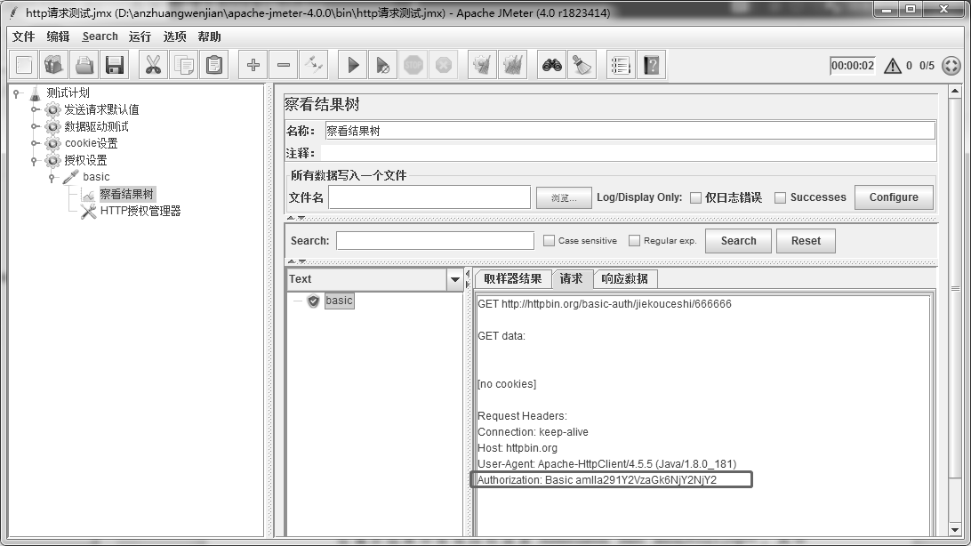
授权设置—Basic Auth
请求结果如图4-3-2-66所示。在请求结果中带有授权信息Authorization:Basic amlla291Y2VzaGk6NjY2NjY2，其中amlla291Y2Vza_x0002_Gk6NjY2NjY2就是username和passwd经过Base64编码后计算出的值。
图4-3-2-66

Slide 6
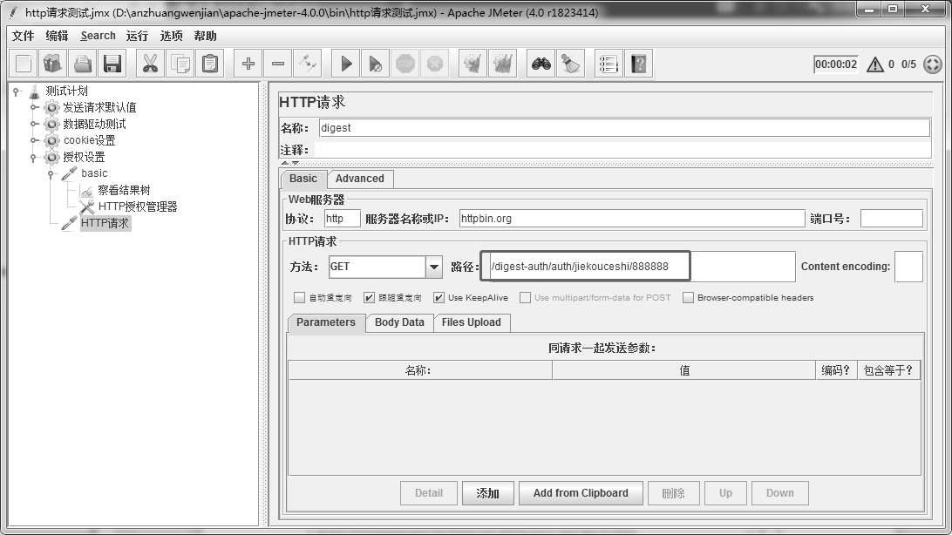
授权设置—Digest Auth
请求URL为：http://httpbin.org/digest-auth/{qop}/{username}/{passwd}
新建请求名称为digest的HTTP请求，设置username为jiekouceshi，passwd为888888，如图4-3-2-67所示。
图4-3-2-67

Slide 7
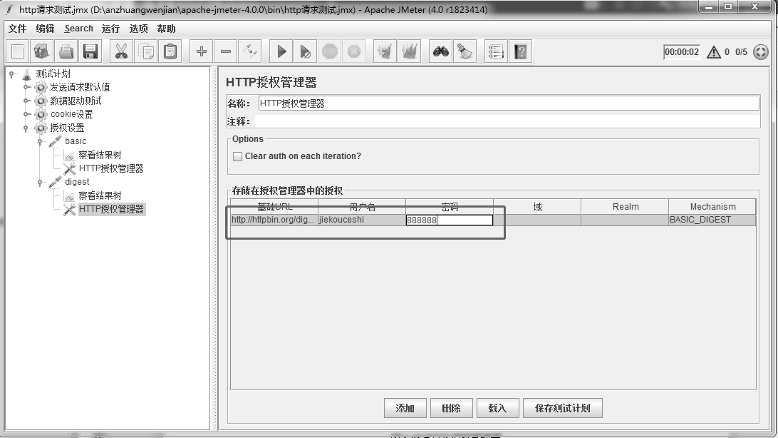
授权设置—Digest Auth
添加HTTP授权管理器，配置信息，如图4-3-2-68所示。
图4-3-2-68

Slide 8

授权设置—Digest Auth
创建察看结果树，单击页面中的绿色方向箭头按钮，然后在察看结果树中查看响应数据结果，如
图4-3-2-69所示。
图4-3-2-69

Slide 9
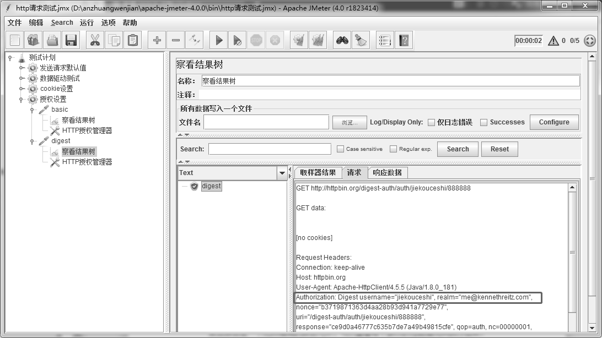
授权设置—Digest Auth
请求结果如图4-3-2-70所示。
图4-3-2-70

Slide 10
感谢观看

